Slide 1
Mezinárodní obchodní aktivity
Ing. Dominik Salat
Podnikání

Slide 2
Cílem přednášky je:
Cílem přednášky je seznámit studenty mezinárodními obchodními aktivitami, možnostmi vstupu do této sféry, možnými riziky a mezinárodními institucemi v mezinárodním obchodě
.

Slide 3
Mezinárodní obchodní aktivity
Ekonomické aktivity na mezinárodní úrovni je možné realizovat v různých formách podnikání. Příklady je možné najít také v podnicích s jedním vlastníkem, ale praxe ukazuje, že do mezinárodního podnikání se zapájejí většinou velké podniky se složitou organizační strukturou. Manažeři rozšiřují svou činnost na mezinárodní trhy s cílem získání nových příležitostí, zároveň však čelí novým rizikům a nákladům.

Slide 4
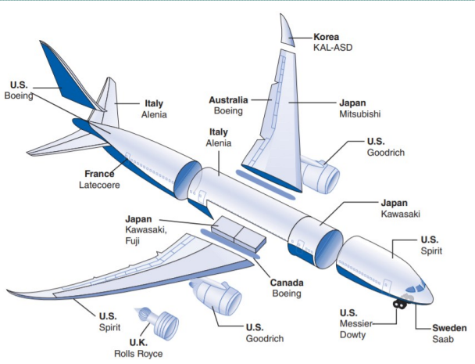

Slide 5
Mezinárodní obchodní operace
Mezinárodní obchodní operace (dále jen MOO) je možno chápat v nejužším slova smyslu, jako obchod přes hranice jednotlivých zemí. V literatuře i v praxi se používá několik termínů, které jsou vzájemně zastupitelné, rovnocenné. Vedle MOO existuje pojem zahraniční obchod (dále jen ZO) a také některé prameny hovoří o vnějších ekonomických vztazích, což je již širší pojem. Jak to tedy je: Vnější ekonomické vztahy jsou souhrnem řady prvků, které iniciují státní orgány, především vláda, prostupujících všechny součásti ekonomiky státu. Zahraniční obchod je jedním z těchto prvků, má však specifické postavení, protože jeho prostřednictvím je národní ekonomika propojena do ekonomiky světové. V případě České republiky je přibližně jedna třetina hrubého domácího produktu tvořena ZO.
Mezinárodní obchodní operace je možno chápat, jako souhrn podnikových aktivit v tom nejširším pojetí, které provádí podnik nebo instituce, aby realizovala zahraniční obchod.

Slide 6
Úloha zahraničního obchodu v národní ekonomice
Mezinárodní směna zboží ve své podstatě obsahuje propojení mezinárodních ekonomik ve vnějším i vnitřním prostředí. Jedná se o oboustranný tok hmotných, finančních i nehmotných faktorů. Současně je ZO i vyjádřením mezinárodní kooperace ve všech sférách ekonomiky států.

Slide 7
Funkce zahraničního obchodu
Transformační funkce
Faktor ekonomického růstu
Srovnání účinnosti domácí ekonomiky se světovou

Slide 8
Transformační funkce
Znamená, že zahraniční obchod mění – transformuje strukturu domácí produkce na strukturu žádoucí z pohledu výrobního a obchodního využití v rámci národní ekonomiky. Je snaha všech států, aby platební bilance byla bilance aktivní. To značí, že by vývoz v peněžním vyjádření, měl převyšovat dovoz. Specifický přístup je ke struktuře dovozu a vývozu. Je snahou vyvážet výrobky a služby , které obsahují maximální množství tvůrčí práce a dovážet především stroje a zařízení do podniků a tím vytvářet nová pracovní místa, zvyšovat objem vyplacených mezd a tím nastartovat poptávku i ve spotřebním odvětví a terciální sféře. Na druhé straně je nežádoucí vyvážet nezhodnocené suroviny (např. stromy na stojato) a dovážet spotřební zboží (např. potraviny, osobní auta)

Slide 9
Faktor ekonomického růstu
Zahraniční obchod umožňuje zapojení do mezinárodní dělby práce, rozšiřuje své odbytové možnosti, umožňuje srovnání kvality výrobků na mezinárodním trhu a produktivity práce. Současně umožňuje i nákup moderní technologie a tím urychluje hospodářský rozvoj.

Slide 10
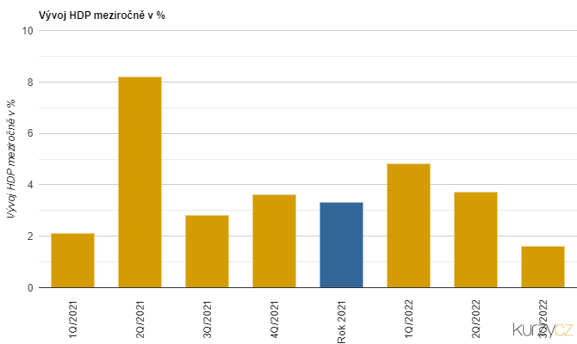
Srovnání účinnosti domácí ekonomiky se světovou
Střetávání české ekonomiky na mezinárodním trhu umožňuje objektivní srovnání vyspělosti české ekonomiky, jako např.: úroveň produktivity práce, cenové úrovně, růstu HDP, kupní síly atd.

Slide 11
Podněty k mezinárodnímu podnikání
Podněty lze rozdělit do dvou základních skupin
- podněty výnosové a podněty nákladové
hledání nových zdrojů
hledání nových trhů
mezinárodní diverzifikace vedoucí ke snížení rizika
multinacionalita vedoucí ke zvýšení rentability
úspory z rozsahu
flexibilita
efekt učení a získávání specifických aktiv

Slide 12
Příklady pobídek ze strany hostitelské vlády
daňové úlevy na příjmech z nich získaných
zdarma poskytnutá půdu, nemovitosti a budovy
půjčky s nízkými úroky
dotované energie
snížené ekologické předpisy

Slide 13
Příklady bariér ze strany hostitelské země
ochranné bariéry
administrativní bariéry
bariéry v odvětví
environmentální bariéry
sociální bariéry
kulturní bariéry
jazykové bariéry

Slide 14
Analýza rizika země
Zdroj: Ing. Jana Šimáková, Ph.D.

Slide 15
Riziko země
Riziko země představuje pro podnik potenciálně nepříznivý dopad prostředí země, ve které jsou realizovány ekonomické aktivity, na její cash flow a tedy i hodnotu celé společnosti. Analýza rizika země může být použita k monitorování zemí, ve kterých podnik již má umístěné své ekonomické aktivity, nebo ve kterých uvažuje o rozšiřování své působnosti.

Slide 16
Politické riziko země
Politická rizika země mohou vést k nečekané nutnosti omezení nebo i přerušení hospodářských vztahů s danou oblastí a k následným škodám
– na zboží či na nezaplacených pohledávkách, ztráty nákladů vynaložených na zpracování trhu, odnětí možnosti disponovat majetkem apod.
Toto riziko vystupuje intenzivně v hospodářských vztazích zejména se zeměmi s politickou nestabilitou.

Slide 17
Formy politického rizika
postoj spotřebitelů v hostitelské zemi
opatření hostitelské vlády
blokování převodů finančních prostředků
měnová konvertibilita
neefektivní byrokracie
Korupce
válka, vnitřní nepokoje a teroristické útoky
vyvlastnění

Slide 18
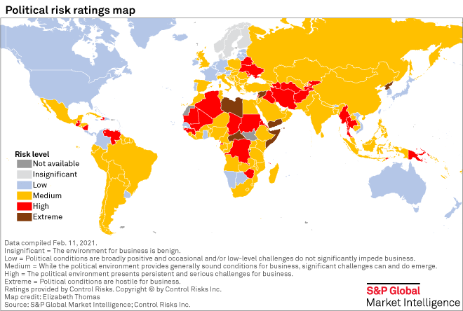

Slide 19
Ekonomické a finanční riziko
Skupina ekonomických a finančních rizik zahrnuje rizika ekonomiky, finančního systému nebo obchodních partnerů v hostitelské zemi. Z makroekonomického prostředí jsou to především:
– současný a potenciální stav ekonomiky země,
– úrokové sazby,
– inflace,
– devizové kurzy.

Slide 20
Měření rizika země
Makroekonomický odhad rizika země představuje celkové posouzení rizika země a zahrnuje posouzení všech proměnných, které ovlivňují riziko země, s výjimkou těch, které jsou jedinečné pro konkrétní firmu nebo průmysl.
– Tento typ posouzení je vhodný v tom smyslu, že zůstává stejný pro danou zemi, bez ohledu na firmu nebo průmysl, který se týká.
Mikroekonomický odhad rizika země zahrnuje posouzení země z pohledu konkrétního typu podnikání MNC. Konkrétní forma rizika země může ovlivnit MNC různými způsoby, a proto je zapotřebí mikroposouzení rizika země.
Praktický příklad informačních zdrojů v praxi

Slide 21
Informace pro analýzu rizika země
statistické podklady
zprávy mezinárodních organizací
informace ze zastupitelských úřadů
informace ze specializovaných informačních agentur
informace od podniků angažovaných v mezinárodních ekonomických aktivitách
informace od bank, pojišťoven a dalších subjektů poskytujících financování a pojišťování rizik

Slide 22
Rating země
Globalizace a potřeba analýz rizikovosti země vedly také k rozvoji informačních služeb a specializovaných institucí, které poskytují ratingové služby.
Ratingové agentury pravidelně analyzují faktory ovlivňující politickou a ekonomickou situaci zemí i některých jejich podnikatelských i nepodnikatelských subjektů a hodnotí jejich bonitu.
Nejvýznamnější ratingové agentury jsou:
– Moody's (www.moodys.com)
– Standard & Poor's (www.standardandpoors.com)
– Fitch (www.fitchratings.com)

Slide 23
Formy vstupu na mezinárodní trhy

Slide 24
Formy vstupu
Formy vstupů podniku na zahraniční trhy je možné členit do tří velkých skupin na:
Vývozní a dovozní operace
Formy nenáročné na kapitálové investice
Kapitálové vstupy na zahraniční trhy

Slide 25
1) Vývozní a dovozní operace
Vývozní a dovozní operace jsou tradiční a pravděpodobně nejjednodušší formou vstupu firem na zahraniční trhy. Často je vývoz chápán jako forma vstupu na zahraniční trh, která nevyžaduje žádné investice. Pokud však chce podnik na zahraničním trhu uspět a získat na něm významnější podíl, musí investovat značné zdroje do mezinárodního marketingu. Podnik musí financovat výzkum zahraničního trhu a přizpůsobit podmínkám zahraničního trhu marketingovou strategii.
Obchodní metody jsou realizovány na základě smluvních vztahů s následujícími obchodními partnery: prostředníky, výhradními prodejci, obchodními zástupci, komisionáři, mandatáři a dalšími subjekty.

Slide 26
Prostřednické vztahy
V mezinárodním obchodě se můžeme setkat s celou řadou prostředníků, tj. subjektů, které obchodují vlastním jménem, na vlastní účet a podnikají na vlastní riziko. Prostředníci prodávají nakoupené zboží dalším odběratelům a jejich odměnou je rozdíl mezi nákupní a prodejní cenou, tzv. cenová marže.
Použití služeb prostředníka může být výhodné pro malé a střední podniky, pro které je vývoz či dovoz okrajovou záležitostí a zřizování vlastního specializovaného oddělení by bylo příliš nákladné, popř. pro podniky, které se záměrně specializují na výrobu a přenechávají obchodní činnost specializovaným obchodním firmám.
Výhodou použití prostřednických firem jsou nižší náklady oběhu a eliminace rizik vyplývajících z mezinárodního obchodu a dále možnost vývozu na trhy, které by bylo příliš nákladné zpracovávat přímo. Hlavní nevýhodou může být ztráta bezprostředního kontaktu se zákazníkem, a tudíž ztráta kontroly nad mezinárodní marketingovou strategií.

Slide 27
Smlouvy o výhradním prodeji – výhradní distribuce
V některých případech může podnik vstoupit na zahraniční trh díky uzavření smlouvy o výhradním prodeji. Smlouvou o výhradním prodeji se dodavatel zavazuje, že zboží určené ve smlouvě nebude v určité oblasti dodávat jiné osobě než odběrateli, tj. výhradnímu prodejci. Ve smlouvě musí být vyhrazena oblast a druh zboží a smlouva musí mít písemnou formu. Jde o rámcovou smlouvu, která upravuje výlučné postavení smluvních partnerů. Jednotlivé dodávky se pak realizují na základě samostatných kupních smluv.
Výhodou použití služeb výhradního prodejce může být rychlý vstup na zahraniční trhy díky možnosti prodeje zboží v již vybudovaných distribučních cestách. Dále pak může výrobce proniknout i na vzdálené trhy, eventuálně na trhy, na kterých nepředpokládá příliš vysoký obrat, avšak chce na nich být přítomen za poměrně nízkých nákladů a rizika.
Nevýhodou je, stejně jako u prostředníka, ztráta bezprostředního kontaktu s trhem a možnost zablokování vstupu na zahraniční trh, pokud výhradní distributor nesplní očekávání, není schopen zajistit širokou distribuci zboží a očekávané objemy prodeje. Výhradní prodejce je totiž jediný subjekt, který má právo zboží na daný trh dovážet.

Slide 28
Obchodní zastoupení
V oblasti mezinárodního obchodu se setkáváme s celou řadou subjektů působících na zastupitelské bázi. Vybudování kvalitní zastupitelské sítě v zahraničí je velmi obtížné, ale právě kvalita této sítě často rozhoduje o úspěchu podniku na zahraničních trzích. Smlouvou o obchodním zastoupení se zástupce zavazuje dlouhodobě vykonávat činnost směřující k uzavírání určitého druhu smluv nebo sjednávat a uzavírat obchody jménem zastoupeného a na jeho účet.

Slide 29
Komisionářské a mandátní vztahy
Komisionářskou smlouvou se komisionář zavazuje, že zařídí vlastním jménem pro komitenta na jeho účet určitou obchodní záležitost, a komitent se zavazuje zaplatit mu úplatu. Komisionářská smlouva se liší od smlouvy o zprostředkování tím, že komisionář se zavazuje přímo k uzavření určité konkrétní smlouvy, zatímco zprostředkovatel se zavazuje zprostředkovat příležitost k uzavření smlouvy.
Mandátní smlouvou se mandatář zavazuje, že pro mandanta na jeho účet zařídí za úplatu určitou obchodní záležitost uskutečněním právních úkonů jménem mandanta nebo uskutečněním jiné činnosti, a mandant se zavazuje zaplatit mu za to úplatu. Mandátní smlouva se uzavírá pouze mezi podnikateli a má řadu shodných rysů se smlouvou komisionářskou. Rozdíl spočívá především v tom, že mandatář jedná jménem mandanta.

Slide 30
Piggyback
Piggyback znamená spolupráci více firem ze stejného oboru podnikání v oblasti vývozu, při které obvykle velká a známá firma dává za úplatu menším firmám k dispozici své zahraniční distribuční cesty. Výhodou pro malé firmy je možnost využití jména a zkušeností velké firmy, která poskytuje svému partnerovi řadu marketingových a logistických služeb. Výhodou pro velkou firmu je možnost nabízet zákazníkům kompletní sortiment a úplata, kterou získává od svých obchodních partnerů.

Slide 31
Přímý vývoz
Čisté přímé obchodní metody se obvykle používají nejčastěji v průmyslovém marketingu při vývozu strojů, výrobních zařízení a investičních celků. Dodávky těchto výrobků jsou velmi komplikované a je s nimi spojena nutnost poskytovat celou řadu odborných služeb, u kterých je bezprostřední přítomnost výrobce na zahraničním trhu nutná.
Použití přímé obchodní metody vyžaduje dokonalou znalost technické i obchodní problematiky a obvykle pozitivně působí na stabilizaci obchodních vztahů. Výhodou je možnost kontroly nad realizací vlastní marketingové strategie na mezinárodních trzích. U přímé obchodní metody by měl vývozce také docilovat vyšších cen, protože sám zabezpečuje celou realizaci, a nese tudíž veškeré náklady i rizika mezinárodního obchodu.

Slide 32
Sdružení malých vývozců (exportní aliance)
Malé a střední podniky nemají často dostatečné zdroje ani zkušenosti s mezinárodním podnikáním, ale přesto mají zájem vyvážet. Proto pro ně může být výhodné založit vývozní sdružení a vyvážet společně. Obvykle se jedná o sdružení vývozců ze stejného oboru podnikání, jejichž nabídka se může vhodně doplňovat (nábytkářský průmysl, textilní průmysl, strojírenské výrobky). Právní forma závisí na zvyklostech a právním řádu země původu, ale ekonomická motivace a výhody jsou obecně platné.
Hlavními výhodami, které vyplývají z účasti ve sdružení exportních firem, jsou úspora nákladů, možnost omezení exportních rizik, lepší vyjednávací pozice, a tudíž možnost docilování výhodnějších cen, využívání image sdružení atp. Nevýhodou může být nevyváženost vztahů v rámci sdružení, a tedy možnost nerovnoprávného zacházení s méně významnými členy a ztráta určité míry samostatnosti.

Slide 33
2) Formy vstupu na zahraniční trhy nenáročné na kapitálové investice
Formy vstupu na zahraniční trhy nenáročné na kapitálové investice využívají firmy v případech, kdy se rozhodnou, že nebudou v zahraničí investovat, ale přesto chtějí v rámci rozvoje mezinárodních podnikatelských aktivit zvýraznit přítomnost svých výrobků či služeb na cílovém trhu jiným způsobem než vývozními operacemi.
Nejužívanějšími formami vstupu na zahraniční trh tohoto typu jsou licence, franchising nebo smlouvy o řízení (management contracts) a dále formy spolupráce v oblasti výroby, tzv. zušlechťovací operace anebo výrobní kooperace.

Slide 34
Licenční obchody
Licence jsou jednou z často používaných forem vstupů na zahraniční trhy. „Termín licence označuje povolení, svolení k činnosti, která je jinak zakázána (z lat. licere, svolovat). V oblasti práv k nehmotným statkům se pojem licence využívá k vyjádření svolení k užití nehmotného statku jinou osobou, například při výrobě podle vynálezu chráněného patentem.
Licenci uděluje ten, kdo má k využití nehmotného statku absolutní právo, například majitel patentu. Jeho právo mu umožňuje, aby zabránil komukoliv jinému ve využívání tohoto nehmotného statku, a to i žalobou u soudu, popř. aby požadoval náhradu škody, vydání bezdůvodného obohacení nebo přiměřenou satisfakci. Majitel se však může rozhodnout, že umožní využití nehmotného statku určité osobě, že jí k tomu poskytne svolení, tj. licenci.“

Slide 35
Výrobní kooperace
Mezinárodní výrobní kooperace je založena na rozdělení výrobního programu mezi výrobce z různých zemí, aniž by došlo k jejich kapitálovému propojení, nebo dokonce sloučení. Finální výrobek je pak kompletován buď jedním, nebo oběma výrobci. Spolupráce může probíhat na různých úrovních a kromě čistě výrobní kooperace může být zaměřena i do oblasti výzkumu a vývoje, do oblasti odbytu a může existovat i ve službách. Smlouva o mezinárodní výrobní kooperaci je tzv. nepojmenovanou smlouvou. Obsah a forma smlouvy záleží na ujednání mezi partnery.
Smluvní partneři mohou při mezinárodní výrobní kooperaci využívat rozdílu v nákladovosti jednotlivých komponentů nebo finálních výrobků, v dostupnosti výrobních zdrojů, zdrojů financování, v disponibilitě výzkumně-vývojových kapacit, a tudíž mohou dosáhnout snížení celkových nákladů, které jim umožní realizovat výrobky na světovém trhu za konkurenceschopné ceny. Důležitým momentem může být i zvýšení kvality a užitné hodnoty finálního výrobku.

Slide 36
3) Kapitálové vstupy podniků na zahraniční trhy
Kapitálové vstupy podniků na zahraniční trhy jsou nejvyšším stupněm internacionalizace firemních aktivit a vzhledem k investiční náročnosti jsou charakteristické zejména pro velké firmy. Nejčastěji mají formu přímých anebo portfoliových investic. Přímou zahraniční investici můžeme charakterizovat jako investici, jejímž účelem je založení, získání nebo rozšíření trvalých ekonomických vztahů mezi investorem jedné země a podnikem se sídlem v jiné zemi. Přímé zahraniční investice mohou mít formu kapitálových vkladů (hmotných a nehmotných investic) i formu vnitrofiremních půjček či reinvestovaného zisku. Portfoliové investice spočívají v nákupu akcií nebo jiných cenných papírů.
Zahraniční investice ovlivňují významně rozvoj světové ekonomiky. Zahraniční investoři přinášejí do země kapitál nutný pro modernizaci a restrukturalizaci podniků, progresivní technologie, technické i manažerské know-how, mohou umožnit vytváření nových pracovních příležitostí, usnadnit vstup výrobků na zahraniční trhy.

Slide 37
Akvizice
Může být charakterizována jako převzetí fungujícího podniku nebo jeho části. Ve firemní praxi se můžeme setkat buď s tzv. přátelským převzetím, jehož cílem je posílení pozice firmy a využití synergického efektu, anebo s tzv. převzetím nepřátelským, jehož cílem může být likvidace konkurence.

Slide 38
Fúze
Může mít formu sloučení nebo splynutí. Sloučení znamená spojení obchodních společností, při kterém zaniká slučovaná společnost bez likvidace aktiv a pasiv, protože aktiva i pasiva přecházejí na společnost, se kterou se zanikající společnost slučuje. Splynutím se rozumí spojení obchodních společností, při kterém splývající společnosti zanikají a vzniká nový právní subjekt.

Slide 39
Investice na zelené louce
Jsou nově založené a nově postavené podniky. Investice na zelené louce mohou mít oproti akvizicím pro hostitelskou zemi určité výhody. Obvykle přinášejí do země více kapitálu, více nových moderních technologií, zvyšují konkurenci na trhu a jsou větším přínosem z hlediska tvorby pracovních míst.

Slide 40
Společné podnikání (joint venture)
Je spojení prostředků dvou nebo více subjektů do společného vlastnictví. Jedná se o formu podnikání, jejímž cílem je realizace společného podnikatelského záměru, podílení se na vytvořeném zisku, podstupování podnikatelských rizik a krytí případných ztrát. V mezinárodním prostředí se obvykle setkáváme s dvěma formami společného podnikání. Jedná se o tzv. smluvní společné podniky (contractual joint ventures) a společné podniky založené na kapitálových investicích (equity joint ventures). Smluvní společné podniky nemají de facto charakter společného podnikání. Podstatou je dohoda mezi ekonomicky a právně nezávislými partnery o spolupráci v určité oblasti bez kapitálových vkladů. Může se jednat o spolupráci při společném výzkumu a vývoji, o výrobní kooperaci, o zabezpečování společných služeb.

Slide 41
Strategické aliance
Jejich podstata je obdobou společného podnikání, ale motivace jejich vzniku jsou odlišné. Nejde o spolupráci silné firmy s firmou slabší, popř. firmy z vyspělé země s firmou ze země méně vyspělé. U strategických aliancí jsou partnery velké, kapitálově silné firmy z vyspělých zemí. Cílem strategické aliance může dále být společný vývoj nebo výroba určitých komponentů, které jsou následně používány při kompletaci finálních výrobků obou partnerů. Nejedná se tedy o výrobu finálních produktů, ale o úsporu nákladů z rozsahu. Firmy, které společně financovaly výzkum a vývoj a využívají jeho společné výsledky, popř. firmy, které financují výrobu určitých komponentů, si na cílovém trhu obvykle znovu konkurují. Velké firmy vytvářejí také aliance v oblasti služeb (např. společné distribuční služby, společný nákup či společné poskytování služeb).

Slide 42
Mezinárodní instituce v mezinárodním obchodě
Světová obchodní organizace (WTO)
Organizace pro ekonomickou spolupráci a rozvoj (OECD)
Světová celní organizace (WCO)
Konference o obchodu a rozvoji (UNCTAD)
Mezinárodní obchodní centrum (ITC)
Evropská hospodářská komise (EHK)
Komise pro mezinárodní právo (UNCITRAL)
Mezinárodní ústav pro sjednocení soukromého práva (UNIDROIT)
Banka pro mezinárodní platy (BIS)
Mezinárodní měnový fond (IMF)
Skupina Světové banky (IBRD)
Rozvojová banka Rady Evropy (CEB)
Evropská banka pro obnovu a rozvoj (EBRD)
Evropská investiční banka (EIB)
Mezinárodní investiční banka (MIB)
Řízení pracovního výkonu a hodnocení zaměstnanců

